Slide 1
ТРИЗ
теория решения
изобретательских задач

Slide 2
План занятия · 45 минут
1. Разминка «Юный изобретатель» — 3 мин
2. Кто такой изобретатель? — 2 мин
3. Теория: ТРИЗ, Альтшуллер, противоречие, ИКР, приёмы — 10 мин
4. Практика №1: рюкзак и продукты в походе — 8 мин
5. Практика №2: «Бумажный мост» — 7 мин
6. Защита идей — 4 мин
7. Рефлексия и домашнее задание — 2 мин

Slide 4
Кто такой изобретатель?
Задание: за 30 секунд придумайте как можно больше способов использования обычной скрепки
Работаем командами. Каждая команда записывает идеи на свой листочек.
Правило изобретателей: идеи не критикуем — записываем всё, даже самое необычное.
Скрепка — это «ресурс». Уметь видеть ресурсы в обычных вещах — главный навык изобретателя.
Запомните: изобретатель смотрит на обычную вещь и видит в ней новые возможности

Slide 6
Раньше изобретатели перебирали варианты
10 000 материалов перепробовал Томас Эдисон, прежде чем нашёл нить для лампочки
Метод «проб и ошибок» работает, но это долго и дорого: сотни и тысячи вариантов, годы труда.
Эдисон о неудачах: «Я не ошибался — я нашёл 10 000 способов, которые не работают».
ТРИЗ предлагает другое: не перебирать вслепую, а решать по правилам — за минуты, а не за годы.
Вывод: сильные решения не ищут перебором — их строят по законам ТРИЗ.

Slide 7
Что такое ТРИЗ
Т
Теория
Р
Решения
И
Изобретательских
З
Задач
ТРИЗ — это наука о том, как решать задачи без слепого перебора вариантов.
Сильные решения строятся по повторяющимся законам. Эти законы можно выучить и применять.
Сегодня освоим три инструмента: противоречие, ИКР и 4 приёма.
ТРИЗ = Теория Решения Изобретательских Задач

Slide 8
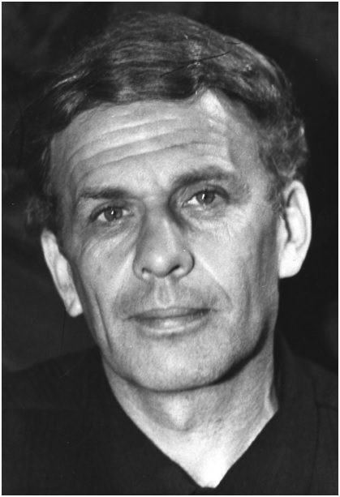
Как появилась ТРИЗ
В 17 лет Альтшуллер изобрёл «мотокар» — машину, которая струёй воздуха спасает записку от огня, не туша его.
Изучив десятки тысяч патентов, он заметил: самые сильные решения повторяются.
В 1946 году он собрал эти закономерности в систему — и назвал её ТРИЗ.
Он учил изобретать каждого: его книги и сейчас учат думать нестандартно.
Г. Альтшуллер
1926–1998
создатель ТРИЗ

Slide 9
Противоречие — главный инструмент ТРИЗ
ПРОТИВОРЕЧИЕ — когда одно и то же должно быть «таким» И «не таким» одновременно.
Хотим: зонт БОЛЬШОЙ
чтобы спрятаться от ливня
Хотим: зонт МАЛЕНЬКИЙ
чтобы помещался в рюкзак
Одновременно и большой, и маленький? Это и есть противоречие.
Решение ТРИЗ: зонт-складышка — большой, когда нужен, и маленький, когда в рюкзаке.

Slide 10
ИКР — Идеальный Конечный Результат
ИКР: представь, как задача решается САМА — «по идеалу», без затрат.
Системы нет, а результат есть: посуда моется сама, свет зажигается без щелчка.
Чем ближе твоё решение к ИКР — тем оно сильнее и проще.
ИКР почти никогда не выполняется на 100%, но он показывает верное направление.
Помни: сначала сформулируй ИКР — и только потом ищи ответ!

Slide 11
4 приёма, которые решают задачи:
ДРОБЛЕНИЕ
Раздели объект на части: шоколад на дольки, лист на полоски.
ОБЪЕДИНЕНИЕ
Соедини полезное в одном: ручка с ластиком, мост из слоёв бумаги.
МАТРЁШКА
Вложи одно в другое: стопка бумаг, складная мебель.
НАОБОРОТ
Сделай наоборот: груз не тащим — пусть катится сам.

Slide 13
Задача «Тяжёлый рюкзак» · 4 минуты
Ситуация:
Каждое утро ученик тащит в школу тяжёлый рюкзак: там все учебники. А выбросить ничего нельзя — всё нужно.
Задание: сделай рюкзак лёгким так, чтобы всё нужное осталось под рукой.
Подумай: что на самом деле делает рюкзак тяжёлым? Какие учебники нужны сегодня, а какие нет?
Какие приёмы помогут: ДРОБЛЕНИЕ, ОБЪЕДИНЕНИЕ, НАОБОРОТ?
ИКР: рюкзак сам становится лёгким, как только что-то перестаёт быть нужным.
Сильное решение найдёт та команда, которая сначала сформулирует ИКР, а потом будет искать приёмы

Slide 14
Задача «Продукты в походе» · 4 минуты
Ситуация:
Семья идёт в однодневный поход. Хочется есть вкусно и полезно, но нести тяжело, а продукты портятся.
Задание: собери обед на день так, чтобы было и вкусно, и легко, и ничего не испортилось.
Выбирай лёгкое и сытное: орехи, сухофрукты, батончики, бутерброды.
Свежее быстро портится: бери то, что переживёт день. Горячее — в термосе.
ИКР: еда сама сохраняется, сама утоляет голод и почти ничего не весит.
Вспомни приёмы: ОБЪЕДИНЕНИЕ и НАОБОРОТ — лучшие друзья туриста

Slide 15
Практика №2 «Бумажный мост» · 7 минут
лист А4
ножницы
скотч
2 книги-опоры
ластик-груз
Задание: построй мост из ОДНОГО листа А4 между двумя книгами, который выдержит ластик не меньше 5 секунд.
Проверка: пролёт не меньше 8 см · мост стоит сам · только выданные материалы
Сложи лист «гармошкой» — он станет жёсткой балкой.
Сделай рёбра жёсткости: загни края, как у гофрокартона.
Приём «наоборот»: не ищем толстый материал — усиливаем форму.

Slide 17
Как докладывать решение · 3 минуты
1 Проблема
2 Противоречие
3 ИКР
4 Приёмы
5 Решение
За 1 минуту команда проходит шаги 1–5: так получается короткий и понятный рассказ о решении.
Говорят все, кто придумал. Не читают листочек, а рассказывают своими словами.
Побеждает не «правильный ответ», а ход мысли — ТРИЗ-алгоритм.
1 минута на команду · слушаем всех · обязательный дежурный вопрос: «Где здесь противоречие?»

Slide 18
Рефлексия: чему мы научились · 2 минуты
1. Объясни соседу своими словами, что такое противоречие.
2. Назови два ТРИЗ-приёма из сегодняшнего урока.
3. Придумай, где дома ты уже сегодня применишь ТРИЗ.

Slide 19
Спасибо за идеи!
ТРИЗ — это не магия, а навык: находи противоречие, рисуй ИКР, применяй приёмы.
Школа изобретателей «Эра Инженеров» · era.obraz.pro

